Slide 1
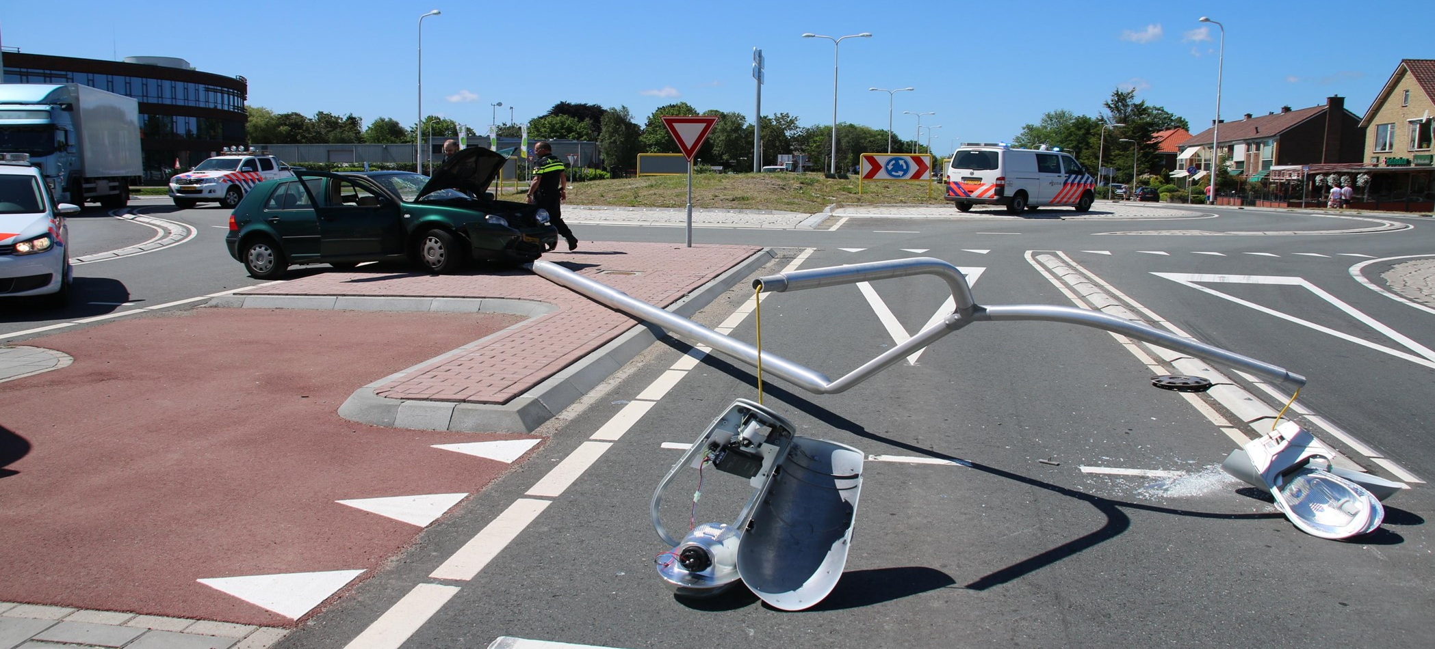

NODR
Benchmarken met impact
Maart 2026, Janneke van Haaren
Notes:
Andere foto aub

Slide 2
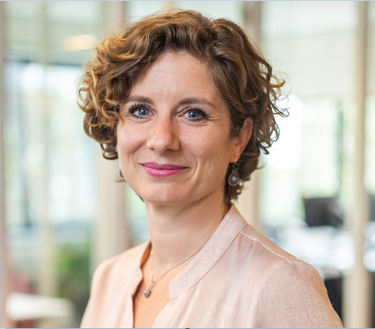
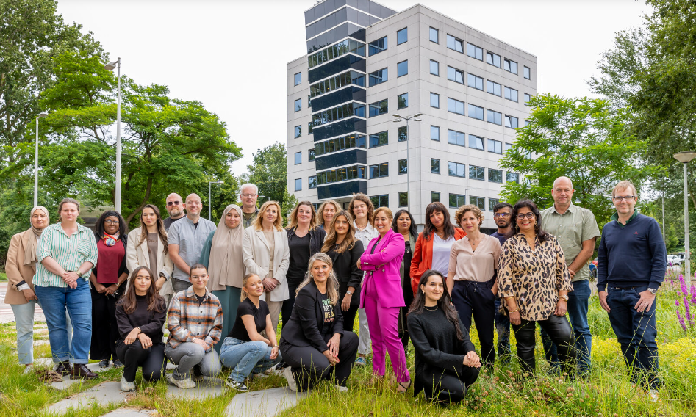
Introductie
^{Voorstellen}
Team NODR
50 medewerkers in Amsterdam
Gezamenlijk 232 jaar ervaring in schadeverhaal
Janneke van Haaren
46 jaar uit Best
Directeur NODR
Business Unit Manager – Nobralux
Regio Facility Manager – CEVA
Regio Directeur – Selecta
Manager Operations - Essent
Notes:
40 schadebehandelaren, 2 Ams, 4 juristen, 2 teammanagers, 2 financieel mdws

Slide 3
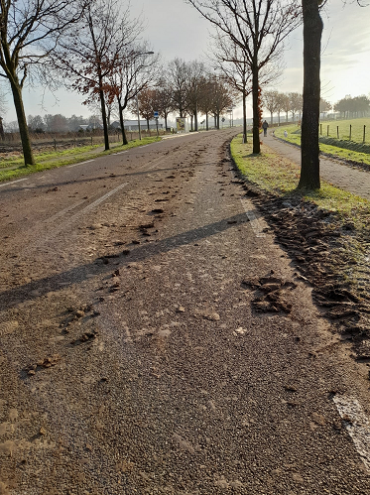

Agenda
^{Agenda}
Overall rapportage September en Oktober
Kansen in de schadeportefeuille
Benchmark met impact
Voorbeeld in de praktijk
Lessen en conclusies
Aan de slag!
Notes:
Dank dat jullie er zijn en interesse hebben in een verdieping van de afhandeling van groenschades
Tijdens deze sessie gaan de volgende onderwerpen aan bod komen
Maak het vooral interactief, stel gerust vragen

Slide 4
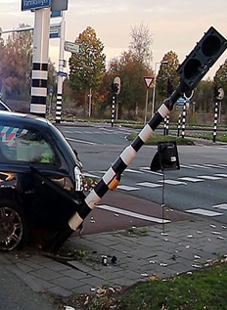
Ontdek kansen in de schadeportefeuille
Overall rapportage September en Oktober
Schades in de openbare ruimte zijn een terugkerend fenomeen
Het aantal schades binnen een gemeente is afhankelijk van onder andere:
Verkeersinrichting
Verstedelijking
Weersomstandigheden
De algemene trend is dat aantal schades én schade-omvang toenemen. Door o.a.:
Stijgend aantal inwoners
Meer verstedelijking
Meer verkeersbewegingen
Stijgende prijzen materialen en werkzaamheden
Notes:
Door o.a. in-the-day delivery

Slide 5
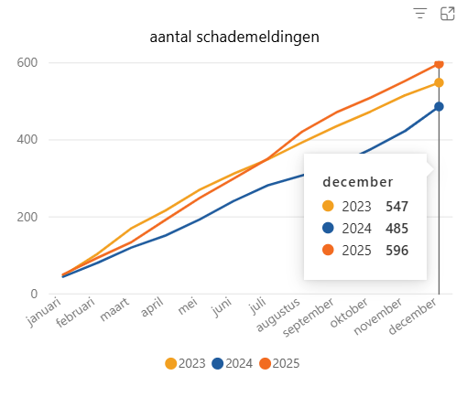
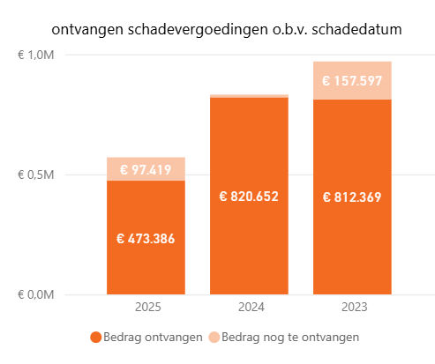
Analyse op de schadeportefeuille is van belang
Overall rapportage September en Oktober
Over het algemeen kent de portefeuille van een gemeente een herkenbaar en terugkerend patroon
Monitoren van de portefeuille is van belang om de maximale waarde uit de schades te behalen
Onderscheid in verhaalbare en niet-verhaalbare schades
Zonder goede analyse kan de gemeente geld mislopen
Immers:
De duurste schade is de niet gemelde schade.
Notes:
Figuur boven samen met bullet 2 laten verschijnen
Figuur onder samen met bullet 4 laten verschijnen

Slide 6
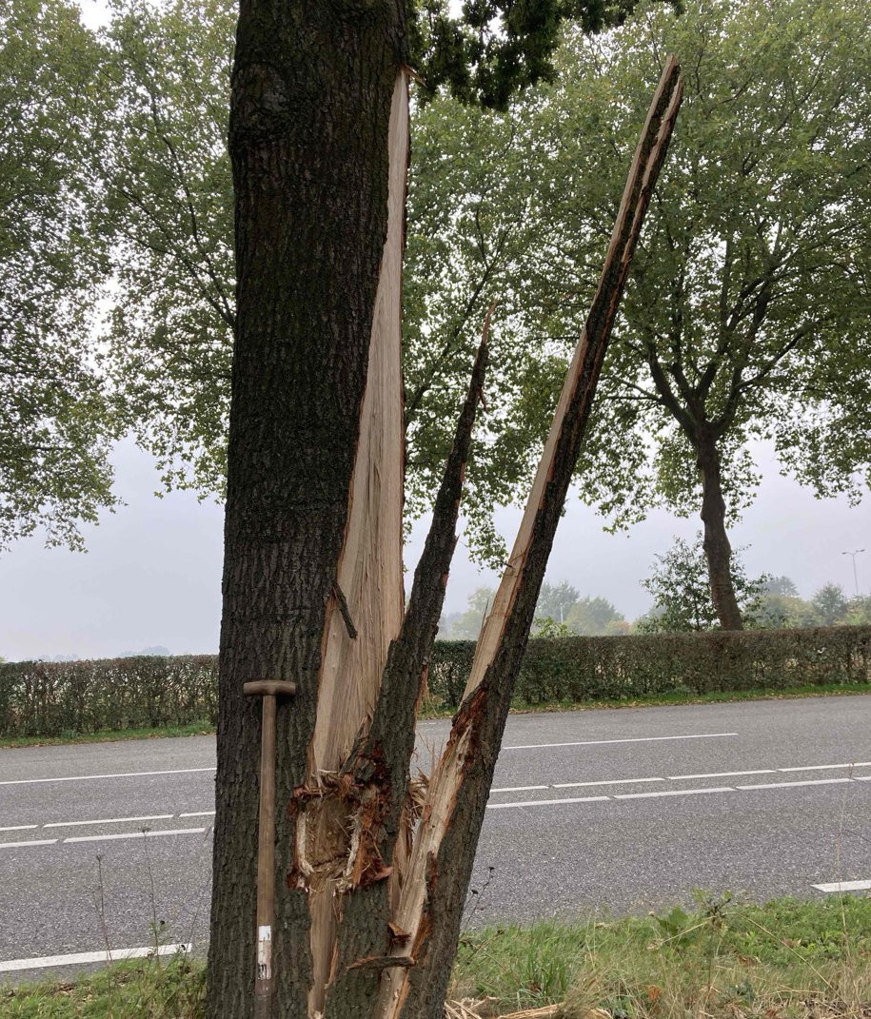
^{Benchmarken met impact}
Overall rapportage September en Oktober
NODR behandelt jaarlijks ruim 23.000 schademeldingen voor 295 relaties
Alle data én specificaties wordt opgeslagen en bewaard binnen de wettelijke termijnen
Deze data kan gebruikt worden om gemeentes onderling te vergelijken
Hierbij wordt dieper gekeken in de portefeuille:
Per rubriek
Per 1.000 inwoners
Aantal schades
Verhaald bedrag totaal
Gemiddeld bedrag per schade

Slide 7
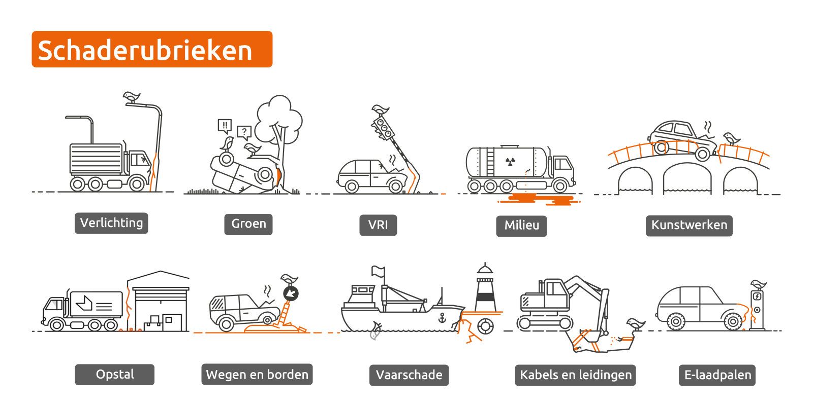
^{Benchmark in de praktijk}
Overall rapportage September en Oktober
Voor een relatie (Gemeente B) is een benchmarkanalyse uitgevoerd
Drie Brabantse gemeenten met meer dan 100.000 inwoners zijn met elkaar vergeleken
De analyse is uitgevoerd per schaderubriek
Gegevens zijn geanonimiseerd in de rapportage weergegeven
Conclusies, aanbevelingen en concrete ondersteuning is verwoord

Slide 8
Benchmark in de praktijk – belangrijkste bevindingen
Overall rapportage September en Oktober
Groenvoorziening
Schades aan groenvoorziening worden nauwelijks gemeld
Verwachting is +55 schades op jaarbasis
Potentie van +€60.000 per jaar
Machinale reiniging
Schades worden goed gemeld, Gemeente B is best-in-class qua aantal
Gemiddeld bedrag per schade is 73% lager dan hoogst scorende gemeente
Potentie van €310.000 per jaar
Notes:
`Groen: 2 schades aan bomen, vandaar hoog bedrag. In berekening van potentieel gemiddeld bedrag van gemeente A (realistisch) meegenomen.

Slide 9
Benchmark in de praktijk – belangrijkste bevindingen (2)
Overall rapportage September en Oktober
Openbare verlichting
Schades aan openbare verlichting worden prima gemeld (middenmoot)
Verhaald bedrag per schade is fors lager dan best-in-class
Potentie van +€195.000 per jaar
Wegmeubilair
Schades aan wegmeubilair worden nauwelijks gemeld
Verwachting is +120 schades op jaarbasis
Potentie van +€130.000 per jaar

Slide 10
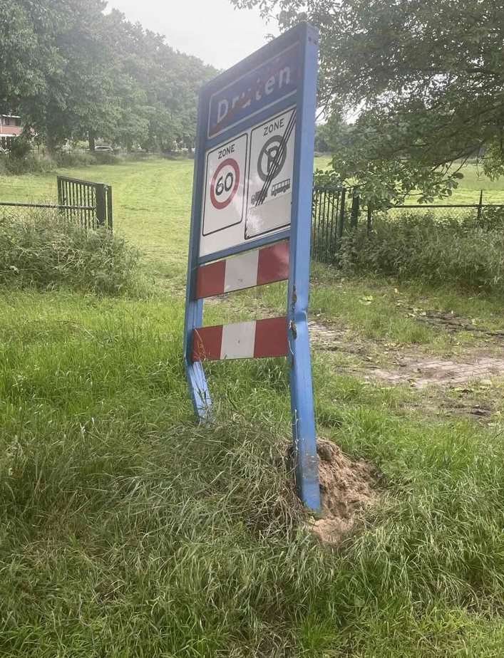
Lessen & Conclusies uit de benchmark
Overall rapportage September en Oktober
Voor de gemeente in deze benchmark is er een onbenut potentieel in de schadeportefeuille van €740.000 per jaar
Benchmark-analyse voor deze gemeente gecombineerd met conclusies en aanbevelingen op negen (9) deelgebieden
Analyse binnen eigen portefeuille onvoldoende om dit potentieel inzichtelijk te maken
Diepte-analyse én benchmark met andere gemeenten van belang voor inzichtelijk maken van volledig potentieel

Slide 11
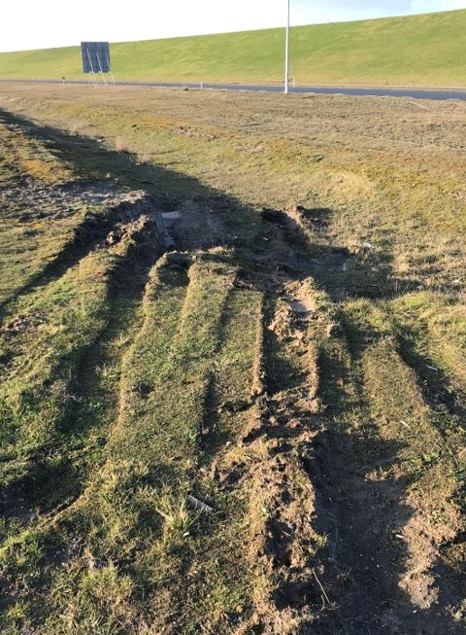
^{Aan de slag!}
De mogelijkheden om het volledige potentieel van de schadeportefeuille te benutten:
Laat een benchmark-analyse uitvoeren voor uw gemeente, inclusief periodieke update;
Stimuleer het melden van schades actief binnen de organisatie (visuele middelen, nieuwsbrieven, etc);
Agendeer de ontwikkelingen binnen de schadeportefeuille periodiek in een afdelings-overstijgend overleg;
Train de betrokken medewerkers/uitvoerders over de nut, noodzaak van het melden van schades;
Laat een diepte-analyse maken of alle kostencomponenten aangeleverd worden t.b.v. de claim;
Voer periodieke schouwrondes uit om aanrijdschades te identificeren.

Slide 12
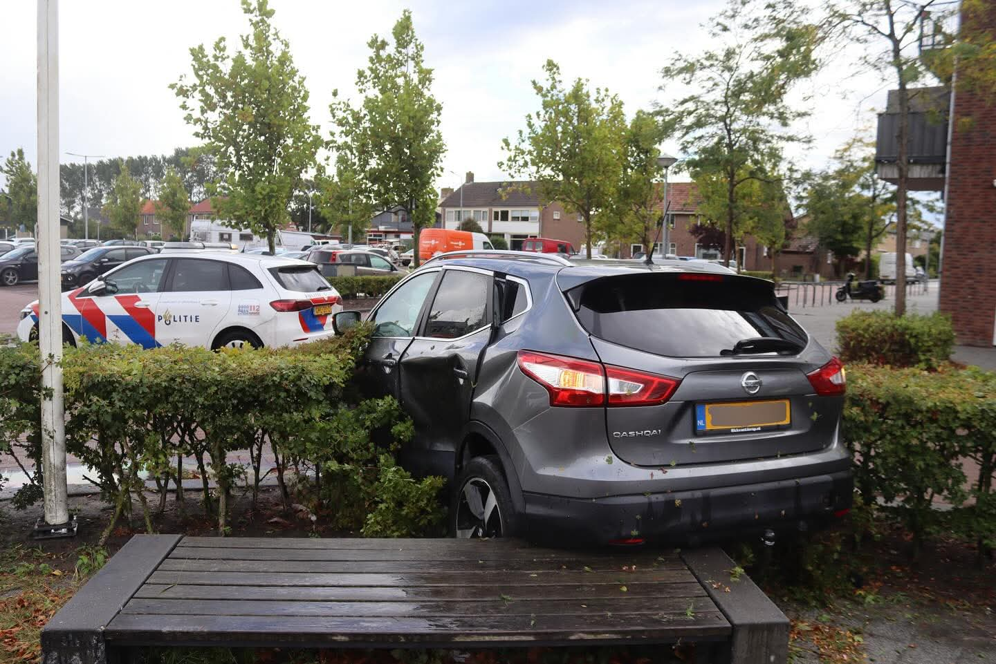
Waar gaat u morgen mee aan de slag?
Overall rapportage September en Oktober

Slide 13
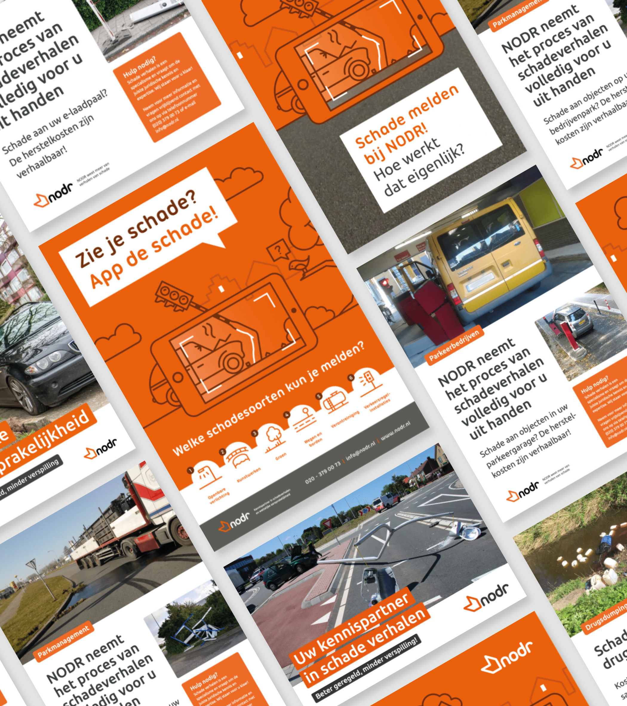
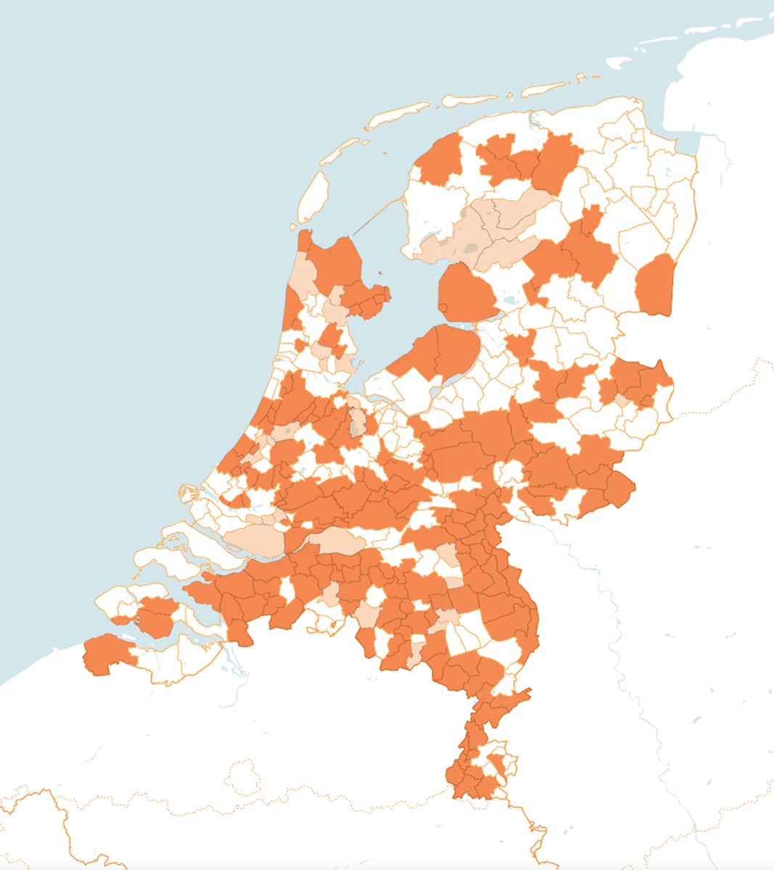
Meer informatie?
NODR heeft een aantal interessante documenten voor u beschikbaar gesteld. Deze zijn gratis te downloaden via onze website.
Jullie melden, wij handelen de schade af!
Bekijk alle downloads
NODR BV Postbus 75387 1070 AJ Amsterdam
t. 020 - 379 00 73 f. 020 - 675 84 01 info@nodr.nl
www.nodr.nl

